Slide 1











GrabCut算法
中南大学钟立安
2023-7-16

Slide 2

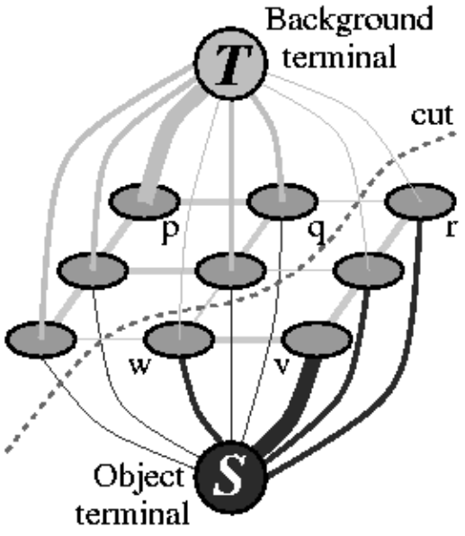
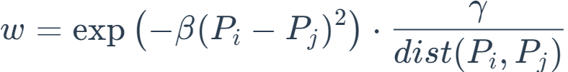

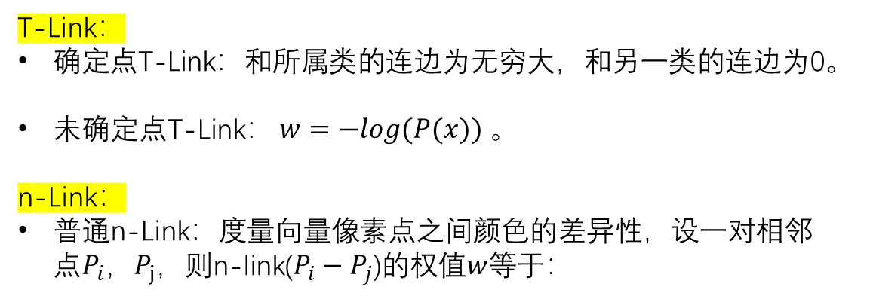
GrabCut流程
算法流程总览
GrabCut将图像分割问题看做是无向图求解最小割问题，关键在于无向图的建立。
T-Link：
确定点T-Link：和所属类的连边为无穷大，和另一类的连边为0。
未确定点T-Link： $w=−log(P(x))$。
n-Link：
普通n-Link：度量向量像素点之间颜色的差异性，设一对相邻点$P_{i}$，$P_{j}$，则n-link($P_{i}−P_{j}$)的权值$w$等于：
知行合一 经世致用
16:27
自强不息 厚德载物
Central South University

Slide 3
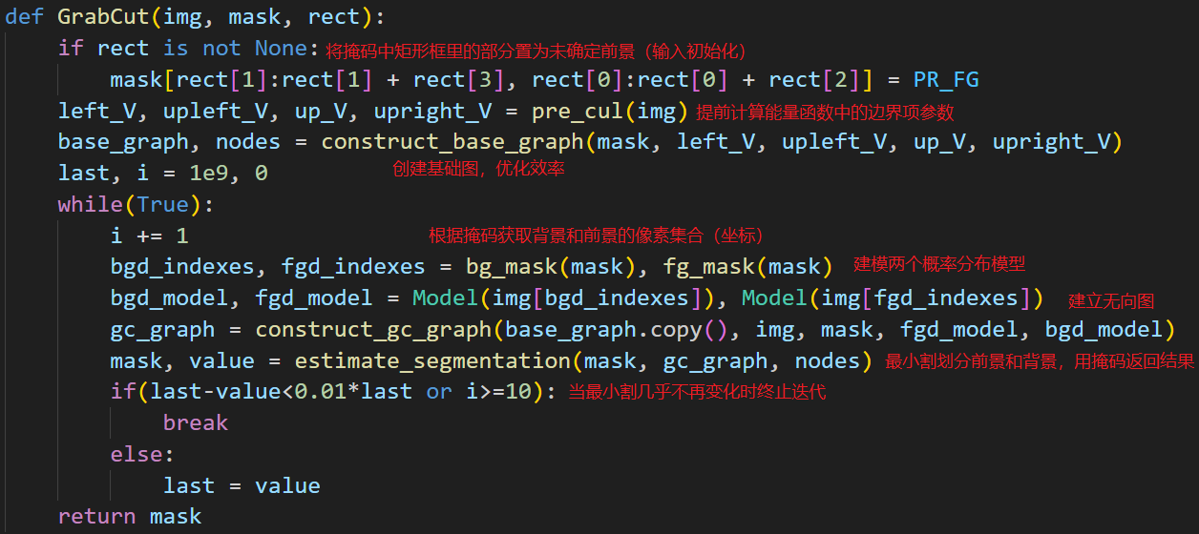
实现思路
算法流程总览
知行合一 经世致用
16:27
自强不息 厚德载物
Central South University

Slide 4
改进运行速度
针对计算密集部分逐个优化：
消耗计算资源的有：GMM建模，建立无向图，计算最小割。
最小割：使用基于C++实现的PyMaxflow代替了igraph库。总用时从12s优化到4s
GMM初始化：找到一个的针对sklearn库加速的插件sklearnex，将GMM的初始化时间从0.38s优化到了0.06s。
建立无向图：（BG和FG）与（S/T）的连边普通边的连边和权重是不会随迭代次数变化的，可作为base_graph。每次迭代只需要传入base_graph的深拷贝，建立未确定点和S/T的连边和权重即可。
最终在测试用例上从12s优化到了2s以内。
知行合一 经世致用
16:27
自强不息 厚德载物
Central South University

Slide 5
直方图
快速直方图实现：
直方图的问题： RGB直方图要统计256*256*256>1e7种颜色，效率太低。
量化：将每个通道的颜色量化成 12 个值，将颜色数量减少到 12*12*12= 1728种
实现：将每个通道颜色量化为[0,11]的整数，用res=hash(r,g,b)=r*12*12+g*12+b可以将像素从RGB域映射到[0,1728]的数字域，再统计每个哈希值的出现次数即可完成直方图H构建
快速：在量化的基础上选择高频出现的颜色，低频出现的颜色用距离最近的高频颜色代替。
实现：对H从小到大排序并找到0.05分位数，将前面的low像素映射回RGB像素域，找到high像素中距离最近的像素做一个映射表。回到H中，根据映射表将low的频率加到映射表中对应的high像素的频率中
知行合一 经世致用
16:27
自强不息 厚德载物
Central South University

Slide 6
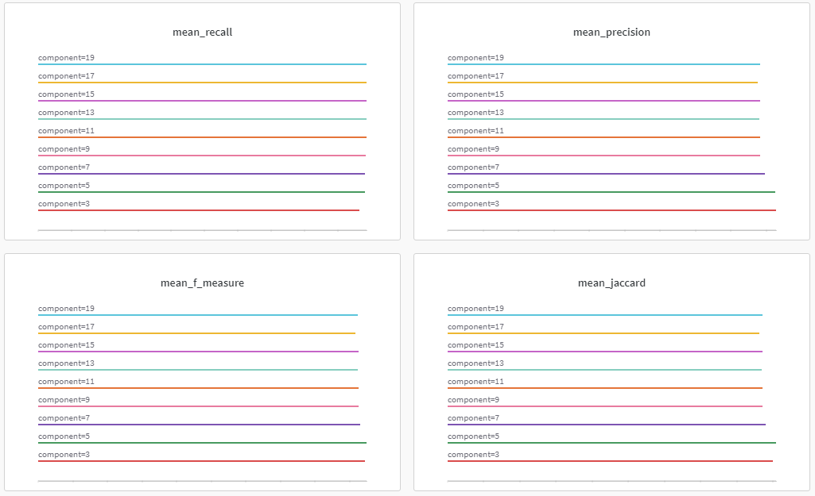
实验探究
GMM的成分数K
探究GMM的成分数从1到19对分割性能的影响。虽然样本较少，但仍然表现出一定的趋势，成分数过多会导致分类性能的下降，或许和过拟合有关。文章给出的经验值是5，基本符合测试现象。
知行合一 经世致用
16:27
自强不息 厚德载物
Central South University

Slide 7
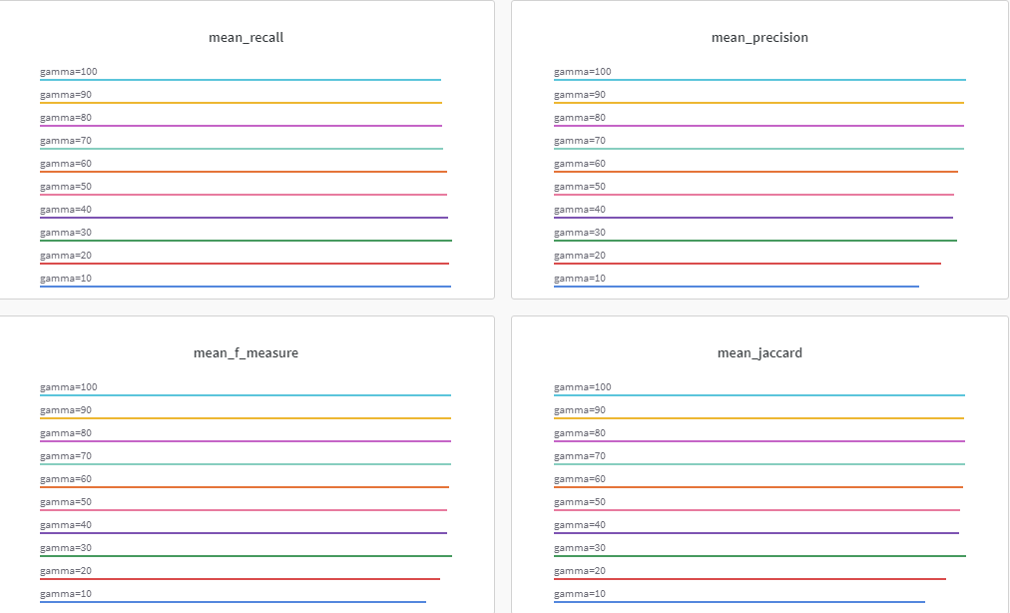
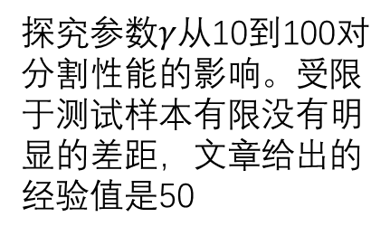
实验探究
超参数$γ$
探究参数$γ$从10到100对分割性能的影响。受限于测试样本有限没有明显的差距，文章给出的经验值是50
知行合一 经世致用
16:27
自强不息 厚德载物
Central South University

Slide 8
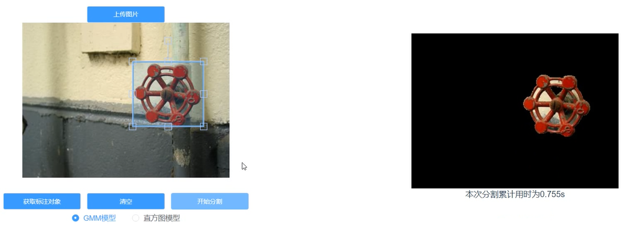
可视化界面
使用vue+flask搭建简单的交互系统
知行合一 经世致用
16:27
自强不息 厚德载物
Central South University

Slide 9
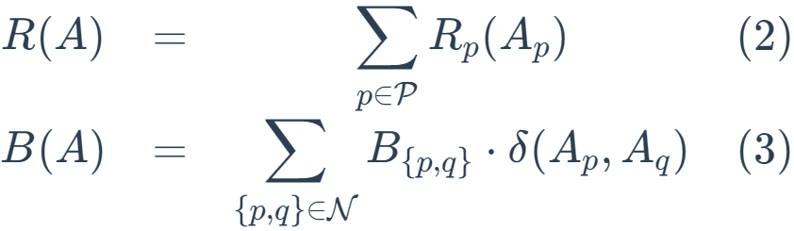
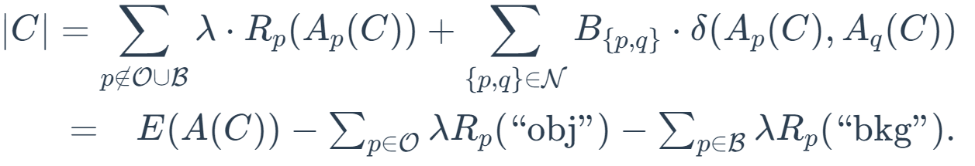
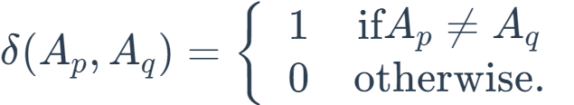
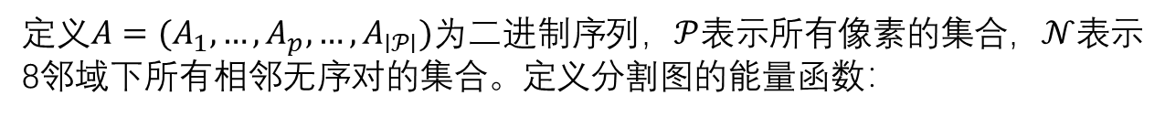
补充：GraphCut原理概述
定义$A=(A_{1},…,A_{p},…,A_{∣𝒫∣})$为二进制序列，$𝒫$表示所有像素的集合，$𝒩$表示8邻域下所有相邻无序对的集合。定义分割图的能量函数：
显然，分割得越良好，能量函数最低。将像素看做节点，给相邻的节点连上边，可以建立一张无向图。文章通过地对边的权重赋值，巧妙地将能量函数最小值的求解转换成对图的最小割的求解。
知行合一 经世致用
16:27
自强不息 厚德载物
Central South University

Slide 10
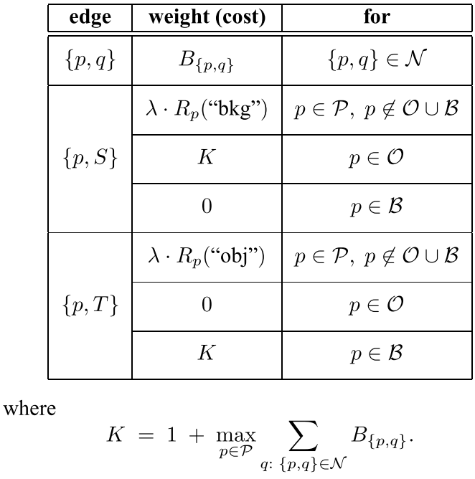
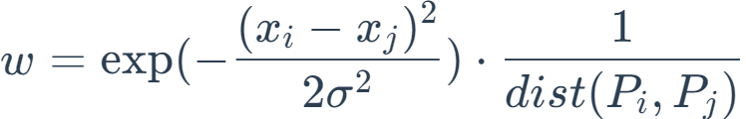
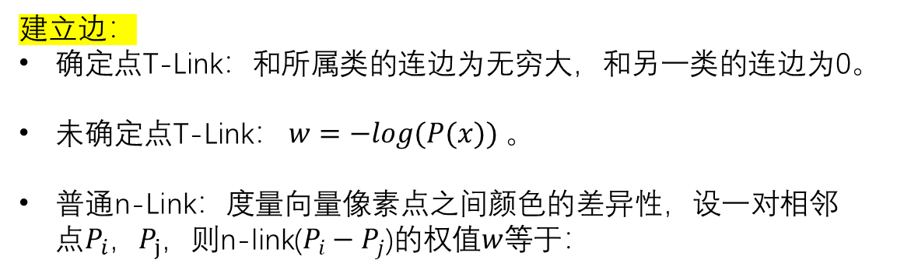
补充：GraphCut原理概述
建立无向图
建立边：
确定点T-Link：和所属类的连边为无穷大，和另一类的连边为0。
未确定点T-Link： $w=−log(P(x))$。
普通n-Link：度量向量像素点之间颜色的差异性，设一对相邻点$P_{i}$，$P_{j}$，则n-link($P_{i}−P_{j}$)的权值$w$等于：
一般S表示前景，T表示背景
建立点：
对于H*W的图像，需要H*W+2个节点，包含源点S和汇点T
知行合一 经世致用
16:27
自强不息 厚德载物
Central South University

Slide 11
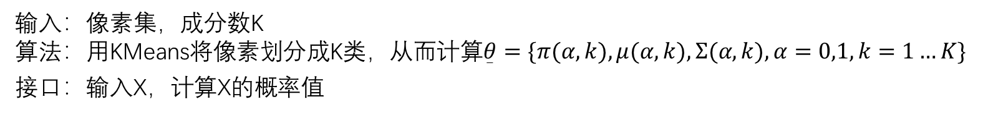
补充：实现细节
参数预计算
对于低对比度图像，即使像素m和n有差别，它们的差值还是比较低，那么我们需要乘以一个比较大的β来放大这种差别。高对比度图像则需要放大。
GMM建模
输入：像素集，成分数K
算法：用KMeans将像素划分成K类，从而计算$\underset{‾}{θ}=\{π(α,k),μ(α,k),Σ(α,k),α=0,1,k=1…K\}$
接口：输入X，计算X的概率值
知行合一 经世致用
16:27
自强不息 厚德载物
Central South University

